Slide 1
SÉANCE C2 · MODULE 4
L'avis, le retard, l'absence
Lire la feuille affichée près de la porte, et prévenir quand on ne sera pas là.
75 minutes · Ouvrez votre cahier
Notes:
Séance de lecture et d'écriture. Apporter le vrai avis affiché dans le corridor du centre : la séance vaut trois fois plus avec le document réel du groupe.

Slide 2
OBJECTIFS DE LA SÉANCE
À la fin, je serai capable de…
1
lire un avis affiché et y trouver une heure ;
2
distinguer ce qui est permis de ce qui est interdit ;
3
dire qu'on est en retard ou absent ;
4
écrire un mot de trois lignes à son enseignante.
C2 · Ouvrez votre cahier
2
Notes:
Lire les objectifs à voix haute. Y revenir au billet de sortie.

Slide 3
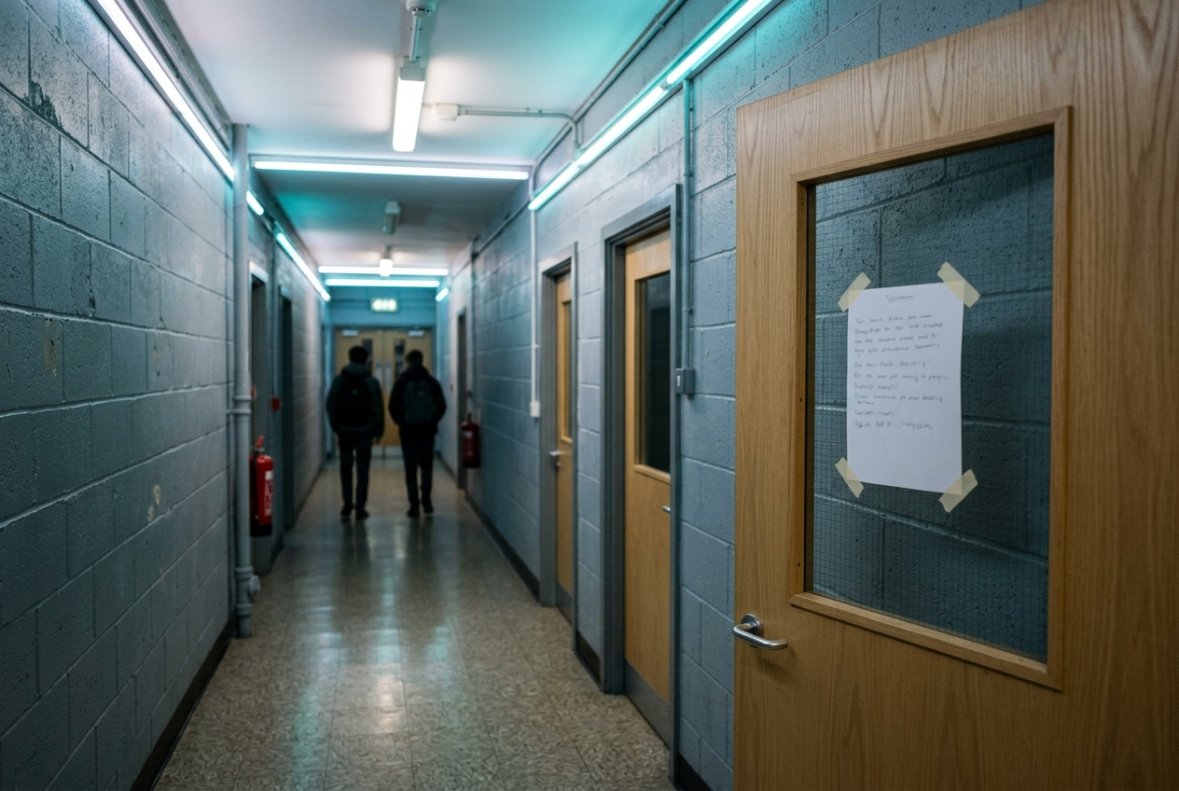
OBSERVATION
Qu'est-ce qui est écrit sur cette porte ?
Où est cette feuille ?
Qu'est-ce qu'on y cherche, en général ?
Est-ce qu'il y a un avis sur notre porte ?
Qu'est-ce qui est écrit dessus ?
C2 · Ouvrez votre cahier
3
Notes:
Sortir dans le corridor pendant l'observation, si c'est possible : cinq minutes debout devant le vrai avis valent la demi-heure qui suit.

Slide 4
LECTURE
AVIS AUX ÉLÈVES — local 114
CE QUI EST ÉCRIT
CE QUE ÇA VEUT DIRE
Cours : du lundi au vendredi, 8 h 30 à 12 h 30
quatre heures, tous les matins
Pause : de 10 h à 10 h 15
quinze minutes, dans le corridor ou dehors
Congé : lundi 5 octobre
pas de cours ce jour-là, pour tout le groupe
Absence : téléphonez au 514 555-0142 avant 8 h 30
un appel de trente secondes suffit
Un avis se lit en cherchant un chiffre : une heure, un jour, un numéro.
C2 · Ouvrez votre cahier
4
Notes:
Diapositive à photographier. Poser les questions dans le désordre : « à quelle heure la pause ? », « quel jour le congé ? ». On cherche, on ne lit pas tout.

Slide 5
PERMIS, INTERDIT
Deux mots qui règlent toutes les règles d'un centre.
Permis : on a le droit. Autorisé et possible veulent dire la même chose. Interdit : on n'a pas le droit. Et avec devoir, ce n'est plus un choix : « vous devez téléphoner avant 8 h 30 ».
C2 · Ouvrez votre cahier
5
Notes:
Diapositive à photographier. Ces quatre mots sont affichés partout dans un établissement : les faire chercher dans le corridor comme devoir facultatif.

Slide 6
EN RETARD, OU ABSENT ?
On vient plus tard, ou on ne vient pas du tout.
« Je suis en retard » : j'arrive, mais après l'heure. « Je suis absent » : je ne viens pas. Une femme écrit « absente », avec un e — et le t s'entend. Un congé, lui, est pour tout le groupe : on ne téléphone pas pour un congé.
C2 · Ouvrez votre cahier
6
Notes:
Diapositive à photographier. Le lien avec B2 est direct : absent / absente s'accorde comme vert / verte. Le dire.

Slide 7
DIALOGUE
Demain, je suis absent
Écoutez, puis retenez les quatre choses que Tariq a dites.
TARIQ
Madame, demain, je suis absent.
MADAME LEDUC
Ah oui ? Pourquoi, Tariq ?
TARIQ
J'ai un rendez-vous à la clinique.
MADAME LEDUC
D'accord. Téléphone au centre avant huit heures et demie.
TARIQ
Est-ce que je fais un travail à la maison ?
MADAME LEDUC
Oui. Les pages quinze et seize.
C2 · Ouvrez votre cahier
7
Notes:
Quatre choses : le jour, l'annonce, la raison, la question sur le travail. Faire compter par le groupe — c'est le plan du mot écrit de E1.

Slide 8
LECTURE
Vrai ou faux, d'après l'avis
Relisez l'avis, puis répondez.
1
Le cours finit à midi et demi.
2
La pause dure quinze minutes.
3
Le lundi 5 octobre, il y a un cours.
4
Quand on est en retard, il faut frapper à la porte.
5
Pour une absence, on téléphone avant 8 h 30.
6
On peut apporter une bouteille d'eau en classe.
C2 · Ouvrez votre cahier
8
Notes:
Ce sont les six énoncés de l'exercice 3 du module en ligne. Les faire en cherchant dans l'avis affiché, pas de mémoire.

Slide 9
CORRECTION
Vrai ou faux, d'après l'avis
Correction — on lit la réponse, on ne commente pas l'erreur.
1
Le cours finit à midi et demi. » vrai
2
La pause dure quinze minutes. » vrai
3
Le lundi 5 octobre, il y a un cours. » faux — c'est un congé
4
Quand on est en retard, il faut frapper à la porte. » faux — on entre en silence
5
Pour une absence, on téléphone avant 8 h 30. » vrai
6
On peut apporter une bouteille d'eau en classe. » vrai
C2 · Ouvrez votre cahier
9
Notes:
Corriger en groupe. Donner la bonne réponse, sans revenir sur qui s'est trompé.

Slide 10
ÉCRITURE
Le mot à l'enseignante
Quatre lignes, pas plus. Écrivez-les dans cet ordre.
1
Ligne 1
2
Ligne 2
3
Ligne 3
4
Ligne 4
C2 · Ouvrez votre cahier
10
Notes:
Vingt minutes. C'est exactement le cadre de la production écrite de E1 : les élèves qui l'écrivent ici arrivent prêts à la dernière séance.

Slide 11
BILLET DE SORTIE
Écrivez un mot à votre enseignante pour une absence de la semaine prochaine.
Bonjour madame,
Jeudi, je suis absente. J'ai un rendez-vous.
Merci. Myriam
C2 · Ouvrez votre cahier
C2 · Ouvrez votre cahier
11
Notes:
Devoir court. Vérifier l'accord de « absent / absente » : c'est le même que celui des couleurs, vu en B2.

